Slide 1
流水线CPU设计
——张鉴昊 张澈 李可 吴正良 小组答辩

Slide 2
实验成果
五级流水线CPU，支持MIPS指令集核心子集
逻辑运算指令，包括and、andi、or、ori等。
算数运算指令，包括add、addu、addiu、sub、subu、slt等
移位指令，包括sll、sra等
跳转指令，包括beq、jr、j等
访存指令，包括lw、sw等
VGA驱动
支持频率XXXX
支持字符显示XXXX
配合CPUXXXX
PCI总线
xxxx
将以上三者结合起来形成了有效的
系统
指令类别 | 指令条数
逻辑运算 | 8
移位指令 | 6
移动指令 | 2
算术指令 | 12
转移指令 | 14
访存指令 | 14
空操作指令 | 1

Slide 3
微处理器设计

Slide 4
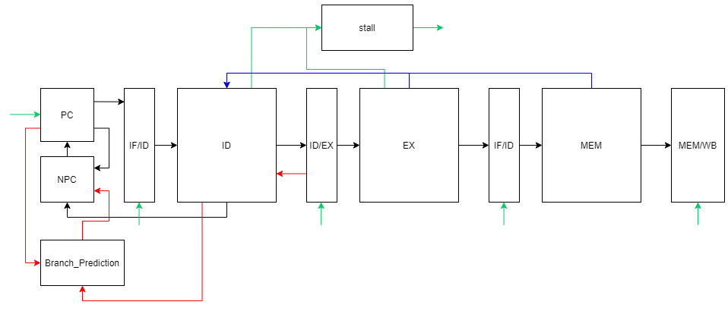
CPU数据通路图
绿线：流水线暂停相关
通路
蓝线：数据相关的前递
通路
红线：分支预测及flush
通路

Slide 5
关键控制信号及其含义

Slide 6
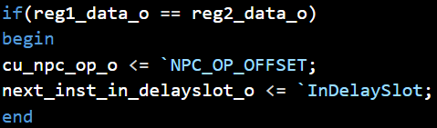
控制相关与分支预测
控制相关：
分支和跳转指令影响接下来指令的取指
控制相关的解决：
流水线暂停
分支预测
流水线暂停：
Stall控制模块
分支预测1：
提前判断：修改ID部分
引入延时槽指令
Notes:
在处理指令的跳转时，我们对「是否跳转」以及「跳转目标」的判断大多都是在 EX 阶段进行的：
计算跳转目标地址
比较源寄存器的大小关系以及计算 Zero 控制信号
因此对跳转的判断大多情况下都需要在 EX 阶段才能得出结果。但是，我们在流水线 CPU 中需要知道下一条指令取哪一条，这样流水线才能顺利的顺序执行。这种情况下，我们就会遇到 Control Hazard 的问题。

Slide 7
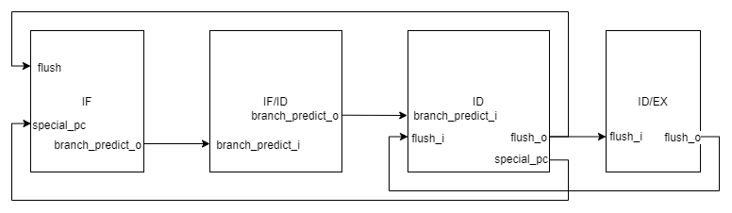
控制相关与分支预测

Slide 8
测试思路与测试程序

Slide 9
测试思路与测试程序

Slide 10
外设接口设计

Slide 11
CPU+总线+外设

